Slide 1
Class 3
Python程式設計快速上手

Slide 2
📌副程式及模組的觀念
📌內建函數及模組套件
📌階乘函數及廢式函數
📌個進制的數字轉換
📌簡易撲克牌遊戲

Slide 3
副程式及模組的觀念
在大於1的自然數中，
除了1和該數自己之外，
無法再被其它的自然數整除的數，稱為質數。

Slide 4
使用python程式 來判斷質數
n = int(input("請輸入一個數："))
is_prime = True
for i in range(2, n):
if n % i == 0:
print("{}不是質數！".format(n))
is_prime = False
break
if is_prime:
print("{}是質數！".format(n))

Slide 5
找出100~200 之間所有的質數
for n in range(100,201):
is_prime = True
for i in range(2, n):
if n % i == 0:
print("{}不是質數！".format(n))
is_prime = False
break
if is_prime:
print("{}是質數！".format(n))
100不是質數！
101是質數！
102不是質數！
（略）
198不是質數！
199是質數！
200不是質數！

Slide 6
利用副程式機制來簡化重複使用的部份
def sub_a():
print("我是副程式A")
def sub_b():
print("我是副程式B，我有一個傳回值")
return 5
sub_a()
print(sub_b())
sub_a()
print(sub_b())
📄def 副程式名稱(參數列表):要執行的程式碼區塊
eturn 傳回值

Slide 7
輸出簡易圖形
def draw_bar(n):
print("*" * n)
for i in range(1, 11):
draw_bar(i)
*
**
***
****
*****
******
*******
********
*********
**********

Slide 8
檢測質數的副程式（函數）
def is_prime(x):
ret = True
for i in range(2, x):
if x % i == 0:
ret = False
break
return ret
print("以下是100~200之間的所有質數列表：")
for n in range(100,201):
if is_prime(n):
print("{} ".format(n), end="")

Slide 9
把程式模組化， 設定main進入點
def is_prime(x):
ret = True
for i in range(2, x):
if x % i == 0:
ret = False
break
return ret
def main():
print("以下是100~200之間的所有質數列表：")
for n in range(100,201):
if is_prime(n):
print("{} ".format(n), end="")
if __name__ == "__main__":
main()

Slide 10
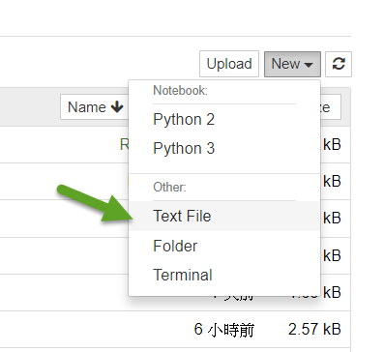
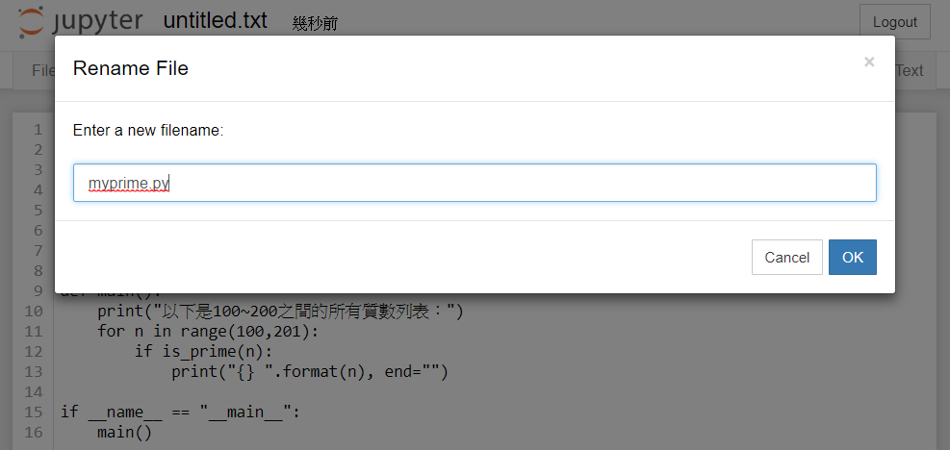
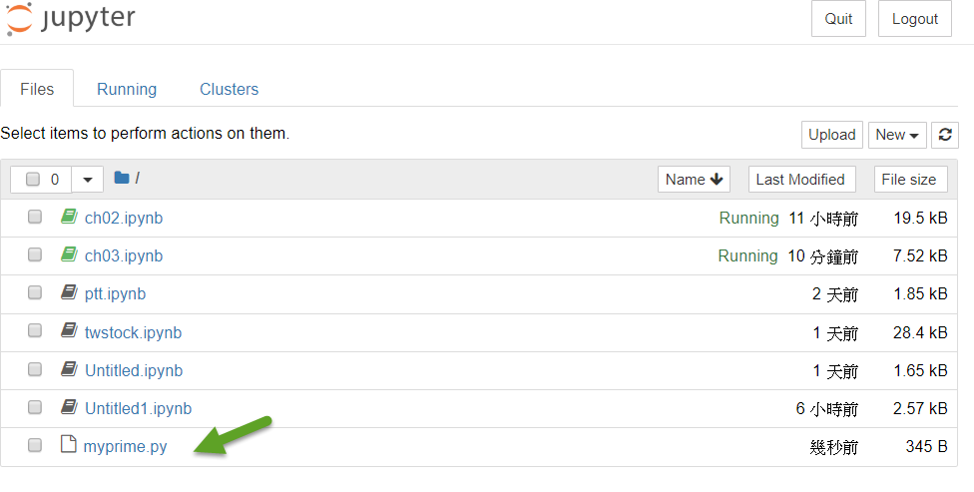
建立模組的方法

Slide 11
自訂模組的使用方法
import myprime
n1 = int(input("n1="))
n2 = int(input("n2="))
print("介於{}和{}之間的質數分別是：".format(n1, n2))
for n in range(n1, n2+1):
if myprime.is_prime(n):
print("{} ".format(n), end="")
n1=500
n2=600
介於500和600之間的質數分別是：
503 509 521 523 541 547 557 563 569 571 577 587 593 599

Slide 12
內建函數及模組 套件
排列串列中元素的順序
a_list = [45, 34, 87, 43, 90, 45, 55, 98, 67, 94]
b_list = ["Tom", "Richard", "Judy", "Mary", "Lisa", "Gina"]
print(sorted(a_list))
print(sorted(b_list, reverse=True))

Slide 13
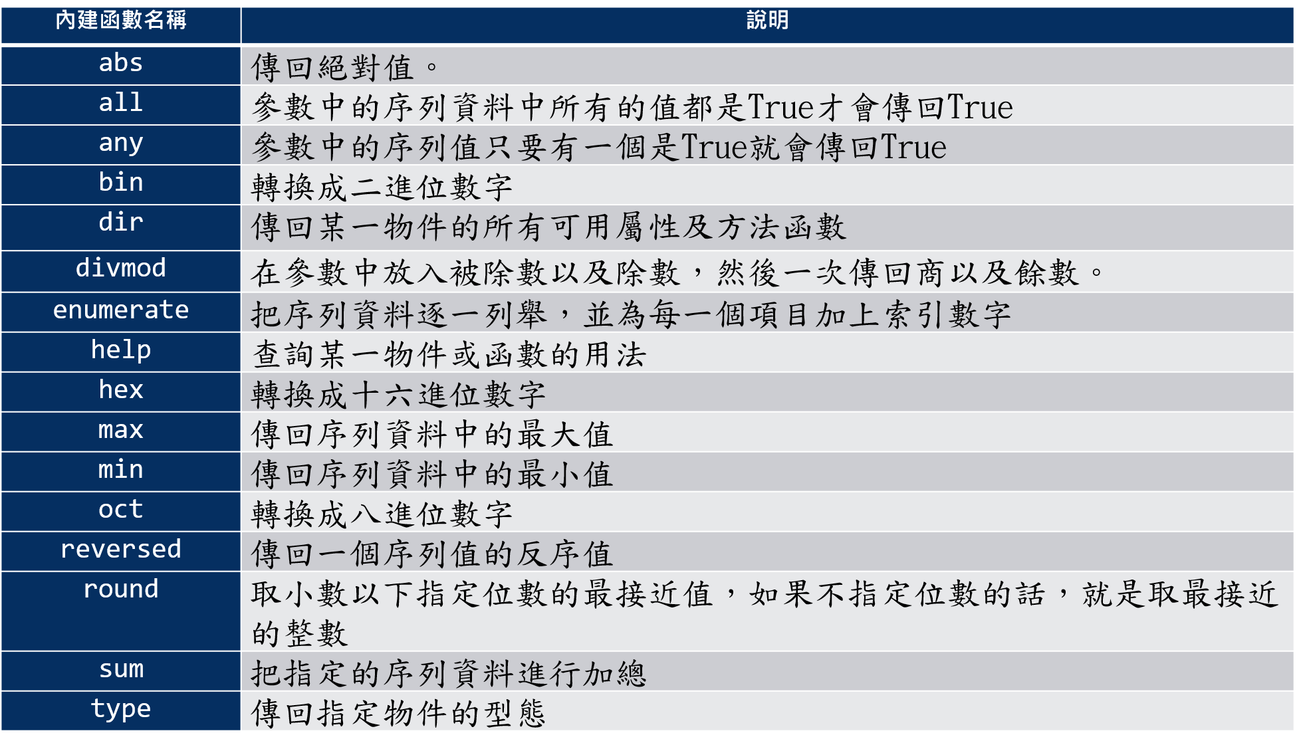

Slide 14
any和all
lst = [1, 0, 0, 0, 1]
print(all(lst))
print(any(lst))

Slide 15
進制轉換函數
number = 345
print(number)
print(bin(number))
print(oct(number))
print(hex(number))
345
0b101011001
0o531
0x159

Slide 16
取商數和餘數
d1, d2 = 34, 3
q, r = divmod(d1, d2)
print("{}/{} = {}...{}".format(d1, d2, q, r))
34/3 = 11...1

Slide 17
好用的列舉函數enumerate
ranking = ['Python', 'C/C++', 'Java', 'Javascript', 'PHP']
for r, language in enumerate(ranking, 1):
print("Rank #{} is {}.".format(r, language))
Rank #1 is Python.
Rank #2 is C/C++.
Rank #3 is Java.
Rank #4 is Javascript.
Rank #5 is PHP.

Slide 18
反序函數
lst = [3, 6, 1, 20, 12, 5]
r_lst = reversed(lst)
for i in r_lst:
print(i, " ", end="")
print("\nOriginal list:{}".format(lst))

Slide 19
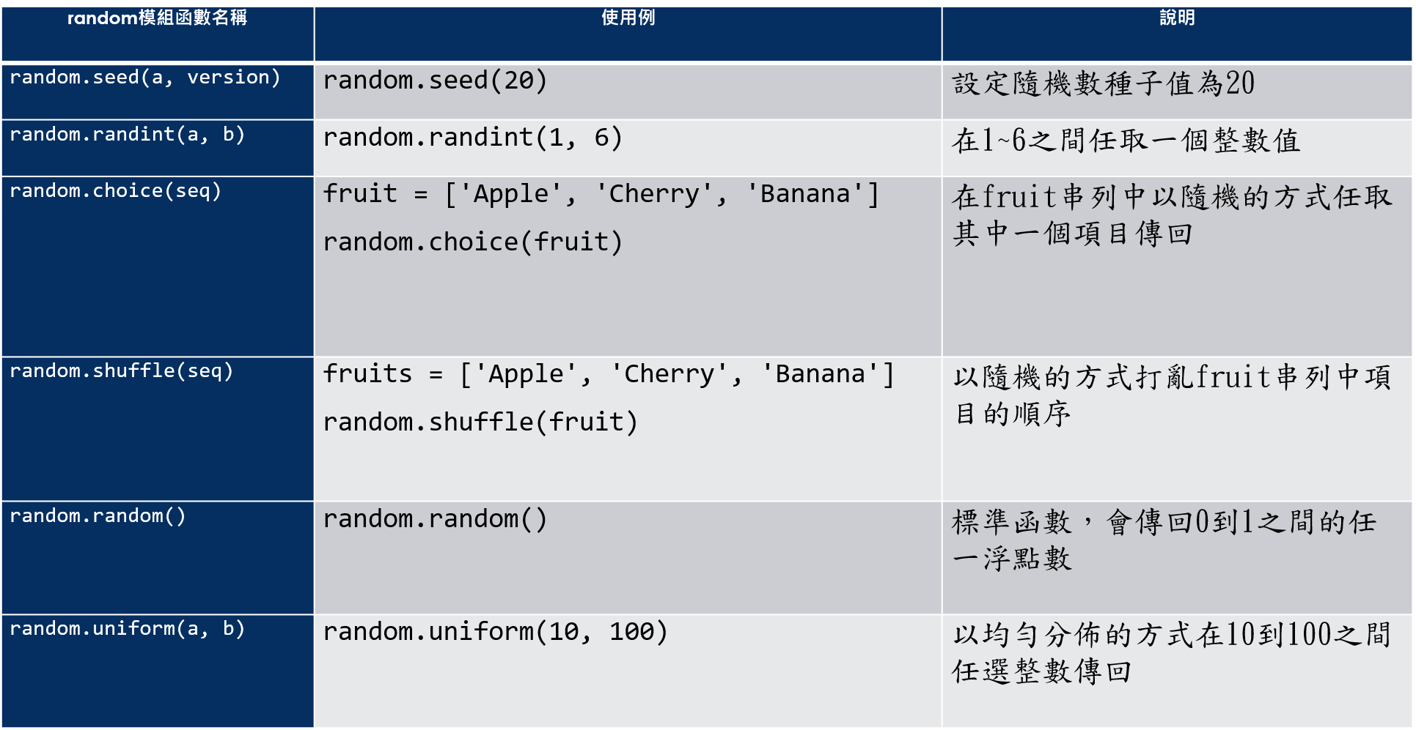

Slide 20
洗牌函數shuffle
import random
fruit = ['Apple', 'Cherry', 'Banana', 'Strawberry']
print("Before:", fruit)
random.shuffle(fruit)
print("After:", fruit)
print("Today's lucky fruit is:", random.choice(fruit))

Slide 21
撲克牌洗牌及發牌程式
import random
card_type = ['Heart', 'Spade', 'Diamond', 'Club']
deck = [i for i in range(52)]
random.shuffle(deck)
print("你得到的5張牌是：")
for i in range(5):
print(card_type[deck[i]//13], end="")
print("\t", deck[i]%13+1)

Slide 22
EPOCH TIME
💻從Unix作業系統時就流傳下來的一個記錄時間的格式叫做Epoch time，每一台電腦中都會有這樣的一個紀錄資料
💻它是一個從1970年1月1日午夜以來所經過的秒數
💻有些沒有內建Real Time Clock的嵌入式系統是以開機時間來開始算
📄import time
print(time.time())

Slide 23
計算兩日期相差 天數的程式
from datetime import datetime
now = datetime.now()
print("今天是{}".format(datetime.strftime(now, "%Y-%m-%d")))
date = input("請輸入一個日期（yyyy-mm-dd):")
target = datetime.strptime(date, "%Y-%m-%d")
diff = now-target
print("到今天共經過了{}天。".format(diff.days))

Slide 24
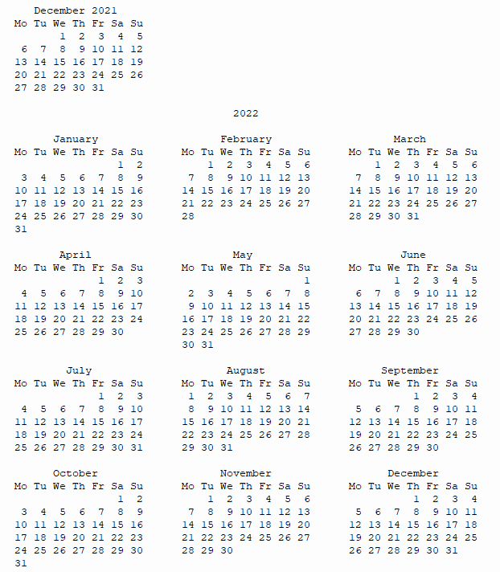
產生日曆的程式
import calendar
print(calendar.month(2021,12))
print(calendar.calendar(2022))

Slide 25
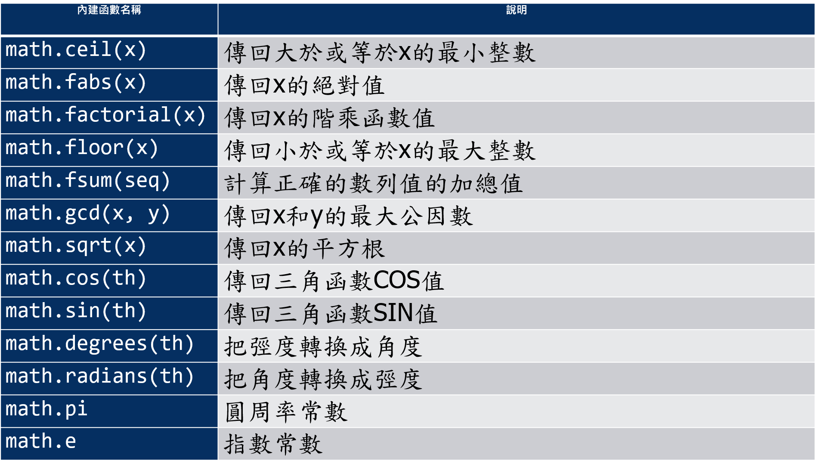

Slide 26
利用SIN函數計算要顯示的#數量
import math
degrees = [i*math.pi/180 for i in range(181)]
for degree in degrees:
print("#"*math.floor(math.sin(degree)*50))

Slide 27
階乘函數及費式函數
連續加總程式第1版
n = int(input("n="))
total = 0
for i in range(1, n+1):
total = total + i
print("1+2+...+{}={}".format(n, total))

Slide 28
連續加總程式第2版
n = int(input("n="))
numbers = [i for i in range(1, n+1)]
print("1+2+...+{}={}".format(n, sum(numbers)))

Slide 29
階乘函數計算
n = int(input("n="))
factorial = 1
for i in range(1, n+1):
factorial = factorial * i
print("{}!={}".format(n, factorial))

Slide 30
把階乘函數變成副程式
def factorial(x):
ret = 1
for i in range(1, x+1):
ret *= i
return ret
def main():
for i in range(10):
print("{}!={}".format(i, factorial(i)))
if __name__ == "__main__":
main()
0!=1
1!=1
2!=2
3!=6
4!=24
5!=120
6!=720
7!=5040
8!=40320
9!=362880

Slide 31
階乘函數的遞迴版本
def factorial(x):
if x == 0 or x == 1:
return 1
else:
return x * factorial(x-1)
def main():
for i in range(10):
print("{}!={}".format(i, factorial(i)))
if __name__ == "__main__":
main()
自己呼叫自己

Slide 32
費氏數列的定義
費氏數列，又名斐波那契數列（Successione di Fibonacci），它的定義如下：
假設數列是F={f₀, f₁, f₂, ..., f_{n}}，
則f₀=0，f₁=1，對於任一n>=2，
f_{n}=f_{n-1}+f_{n-2}。

Slide 33
利用遞迴來計算費氏數列
def fibonacci(x):
if x == 0 or x == 1:
return 1
else:
return fibonacci(x-1) + fibonacci(x-2)
def main():
for i in range(20):
print(fibonacci(i)," ", end="")
if __name__ == "__main__":
main()

Slide 34
各進制的數字轉換
💻十進位數字254，以位數權重來看的話，會是如下所示的樣子:
2*10²+5*10¹+4*10⁰
💻八進位數字254的話，會是如下所示的樣子:
2*8²+5*8¹+4*8⁰
💻十六進位數字的話，會是如下所示的樣子:
2*16²+5**16¹+4*16⁰

Slide 35
十進位轉二進位程式
bin_digits = []
n = int(input("請輸入一個數字："))
while n > 1:
bin_digits.append(str(n % 2))
n = n // 2
bin_digits.append(str(n))
print("二進位數字是：{}".format("".join(reversed(bin_digits))))

Slide 36
十進位轉八進位程式
oct_digits = []
n = int(input("請輸入一個數字："))
print("驗證用：", oct(n))
while n > 7:
oct_digits.append(str(n % 8))
n = n // 8
oct_digits.append(str(n))
print("八進位數字是：{}".format("".join(reversed(oct_digits))))

Slide 37
十進位轉十六進位程式
digit_mapping = ['0','1','2','3','4','5','6','7','8','9',
'A','B','C','D','E','F']
hex_digits = []
n = int(input("請輸入一個數字："))
print("驗證用：", hex(n))
while n > 15:
hex_digits.append(digit_mapping[n % 16])
n = n // 16
hex_digits.append(digit_mapping[n])
print("十六進位數字是：{}".format("".join(reversed(hex_digits))))

Slide 38
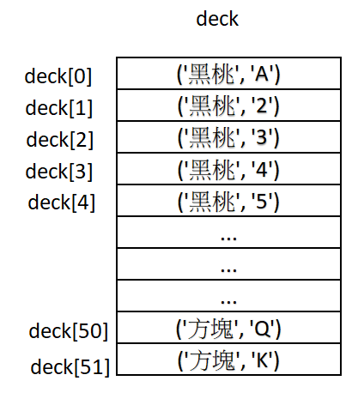
產生52張撲克牌程式
card_types = ['黑桃', '紅心', '梅花', '方塊']
card_numbers = ['A','2','3','4','5','6','7','8','9','10','J','Q','K']
deck = list()
for card_type in card_types:
for card_number in card_numbers:
deck.append((card_type,card_number))
print(deck)

Slide 39
撲克牌發牌程式
import random
card_types = ['黑桃', '紅心', '梅花', '方塊']
card_numbers = ['A','2','3','4','5','6','7','8','9','10','J','Q','K']
deck = list()
for card_type in card_types:
for card_number in card_numbers:
deck.append((card_type,card_number))
random.shuffle(deck)
cards = deck[0:5]
print(cards)

Slide 40
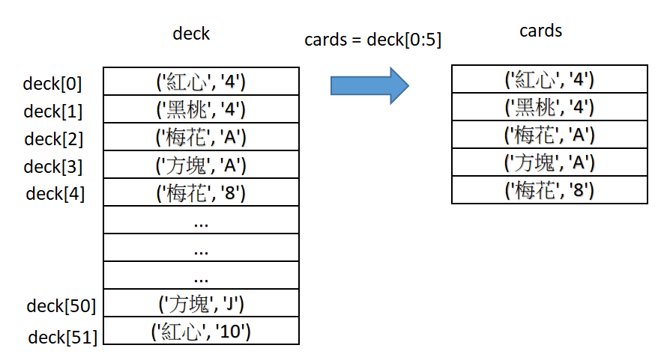
發牌示意圖

Slide 41
抽換牌介面程式
print("你的牌是：")
for i in range(5):
print("#{}:{}\t{}".format(i, cards[i][0], cards[i][1]))
changed = input("請輸入你想要換的牌（用空白隔開）：")
changed_index = changed.split()
card_top = 5
for i in range(len(changed_index)):
cards[int(changed_index[i])] = deck[card_top]
card_top += 1
for i in range(5):
print("#{}:{}\t{}".format(i, cards[i][0], cards[i][1]))

Slide 42
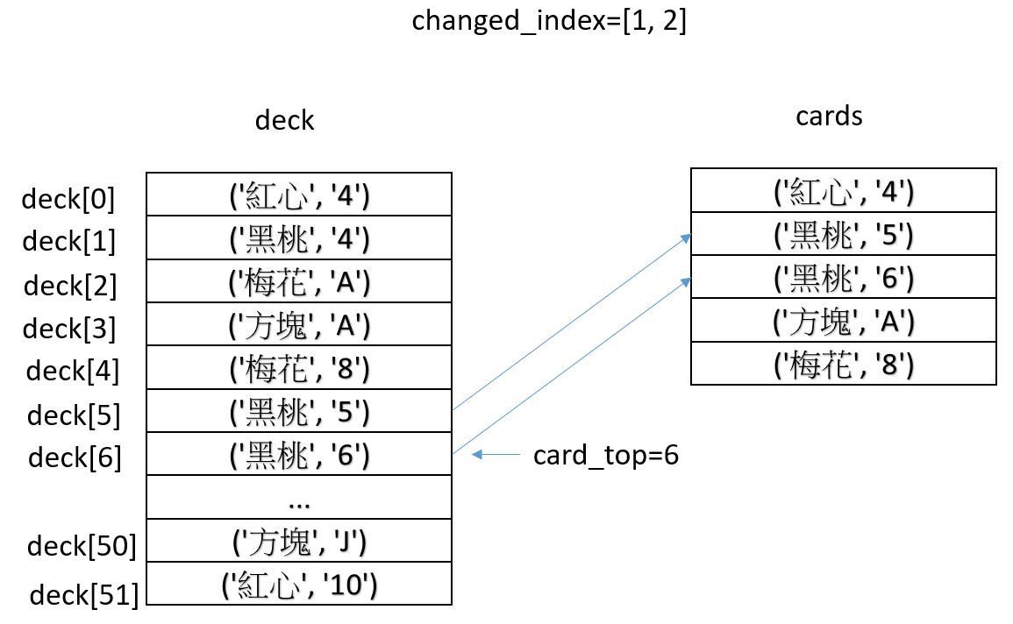
抽換牌時變數的運用與變化情形

Slide 43
輸出時加上排序功能的程式碼
changed = input("請輸入你想要換的牌（用空白隔開）：")
changed_index = changed.split()
card_top = 5
for i in range(len(changed_index)):
cards[int(changed_index[i])] = deck[card_top]
card_top += 1
cards.sort(key = operator.itemgetter(1))
for i in range(5):
print("#{}:{}\t{}".format(i, cards[i][0], cards[i][1]))

